Slide 1
Свободные и вынужденные электромагнитные колебания

Slide 2
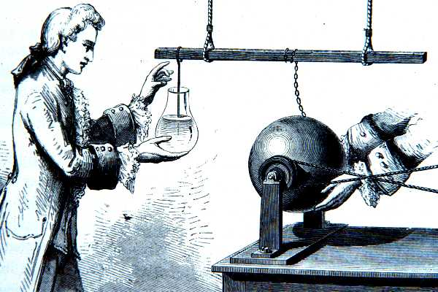

Slide 3
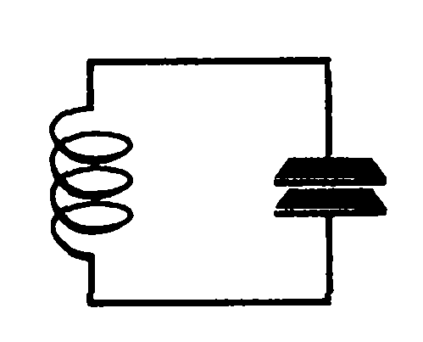
ПЕРИОДИЧЕСКИЕ ИЛИ ПОЧТИ ПЕРИОДИЧЕСКИЕ ИЗМЕНЕНИЯ ЗАРЯДА, СИЛЫ ТОКА И НАПРЯЖЕНИЯ НАЗЫВАЮТСЯ ЭЛЕКТРОМАГНИТНЫМИ КОЛЕБАНИЯМИ.
ПРОСТЕЙШАЯ СИСТЕМА, В КОТОРОЙ МОГУТ ПРОИСХОДИТЬ СВОБОДНЫЕ ЭМ КОЛЕБАНИЯ, СОСТОИТ ИЗ КОНДЕНСАТОРА И КАТУШКИ, ПРИСОЕДИНЕННОЙ К ЕГО ОБКЛАДКАМ. ТАКАЯ СИСТЕМА НАЗЫВАЕТСЯ КОЛЕБАТЕЛЬНЫЙ КОНТУР.
КОЛЕБАТЕЛЬНЫЙ КОНТУР - ЦЕПЬ, В КОТОРОЙ ЭНЕРГИЯ ЭЛЕКТРИЧЕСКОГО ПОЛЯ МОГЛА БЫ ПРЕВРАЩАТЬСЯ В ЭНЕРГИЮ МАГНИТНОГО ПОЛЯ.
При наличии в этой цепи генератора (источника переменной ЭДС) существующие в контуре ЭМ колебания будут ВЫНУЖДЕННЫМИ, так как будут происходить под действием внешнего периодически изменяющегося поля генератора.

Slide 4
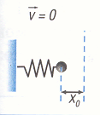
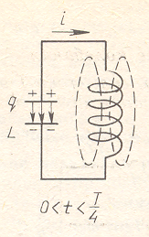
АНАЛОГИЯ КОЛЕБАТЕЛЬНЫХ СИСТЕМ.
время | колебательный контур | схема | пружинный маятник | схема
t = 0 | На конденсаторе находится заряд . Энергия электрического поля макс.; энергия магн. поля равна нулю. |  | Смещение тела от положения равновесия максимально. Потенциальная энергия максимальна; кинетическая энергия равна нулю.
 | При замыкании цепи конденсатор начинаем разряжаться через катушку. Возникает ток и связанное с ним магнитное поле. Вследствие самоиндукции сила тока нарастает постепенно. Энергия электрического поля преобразуется в энергию магнитного поля |  | Тело приходит в движение. Скорость тела возрастает постепенно. Потенц. энергия преобразуется в кинетическую

Slide 5
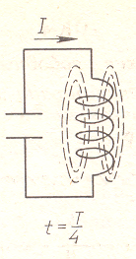
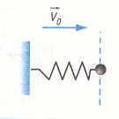
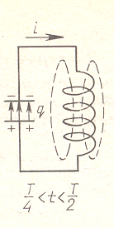
время | колебательный контур | схема | пружинный маятник | схема
 | Конденсатор разрядился, сила тока макс. Энергия электрического поля равна нулю, энергия магнитного поля макс. |  | При прохождении положения равновесия скорость тела и его кинетическая энергия макс., потенц. Энергия равна нулю
 | Вследствие самоиндукции сила тока уменьшается постепенно. На конденсаторе начинает накапливаться заряд |  | Тело, достигнув положения равновесия, продолжает движение по инерции

Slide 6
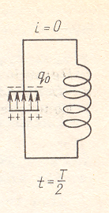
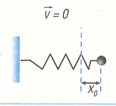
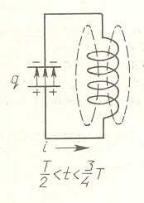
время | колебательный контур | схема | пружинный маятник | схема
 | Конденсатор перезарядился; сила тока в цепи равна нулю |  | Пружина максимальна растянута; скорость тела равна нулю
 | Разрядка конденсатора возобновляется; ток течет в противоположном направлении; сила тока постепенно возрастает |  | Тело начинает движение в противоположном направлении

Slide 7
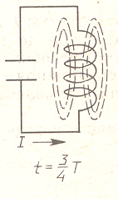
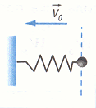
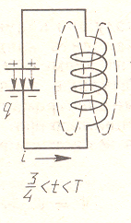
время | колебательный контур | схема | пружинный маятник | схема
 | Конденсатор полностью разрядился; сила тока в цепи максимальна |  | Тело проходит положение равновесия; скорость тела максимальна
 | Вследствие самоиндукции ток продолжает течь в том же направлении, конденсатор начинает заряжаться |  | По инерции тело движется к крайнему положению

Slide 8
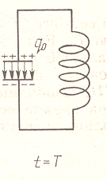
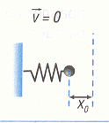
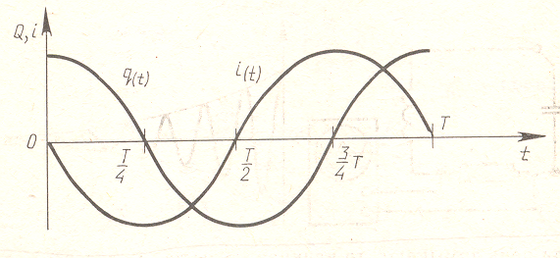
время | колебательный контур | схема | пружинный маятник | схема
 | Конденсатор снова заряжен, ток в цепи отсутствует. Состояние контура аналогично первоначальному |  | Смещение тела максимально; скорость тела равна нулю

Slide 9
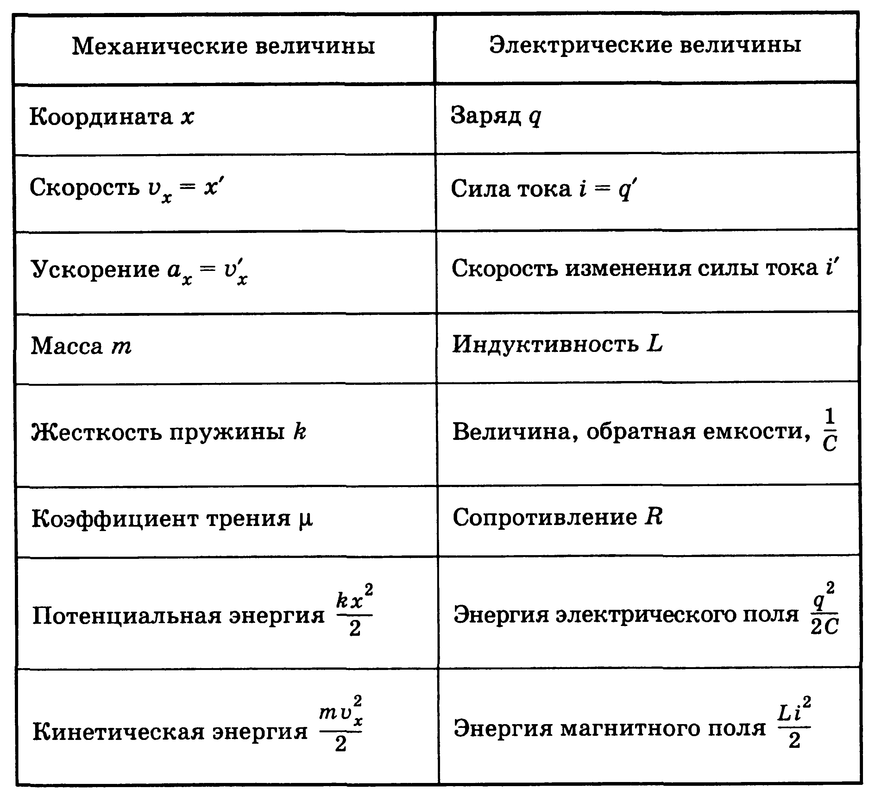
Взаимное соответствие между механическими и
электрическими величинами

Slide 10


Домашнее задание
& 27;
Упр. 3 (1 - 4);
& 28, & 29;
Упр. 3 (6,7,9)

